Slide 1
Aplicación DEC

Slide 2
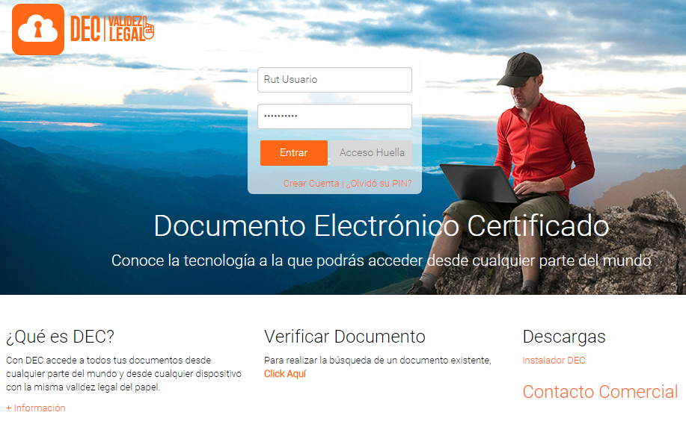
Página Acceso

Slide 3
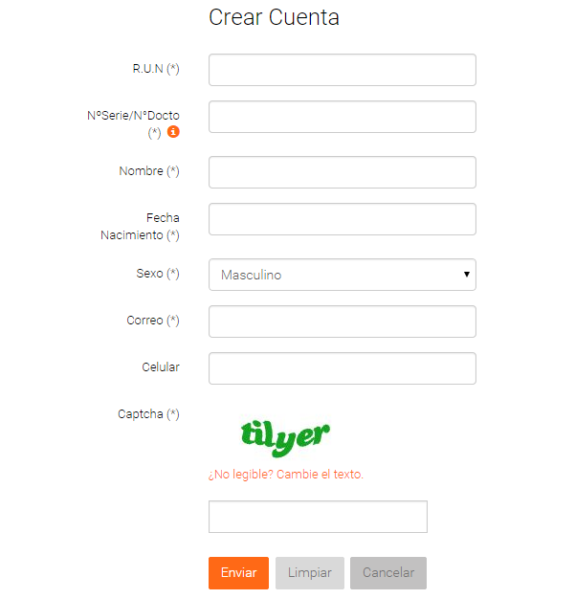
Creación Cuenta Usuario

Slide 4
Creación Cuenta Usuario
Formulario Creación Cuenta Usuario
Link temporal para la Creación Contraseña.
Creación Contraseña.
Notificación Creación Contraseña
Acceso Aplicación PIN

Slide 5
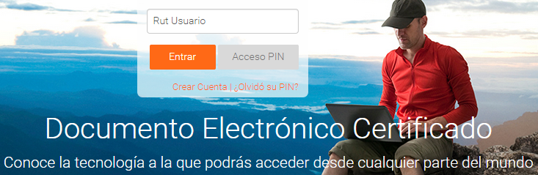
Acceso Aplicación

Slide 6
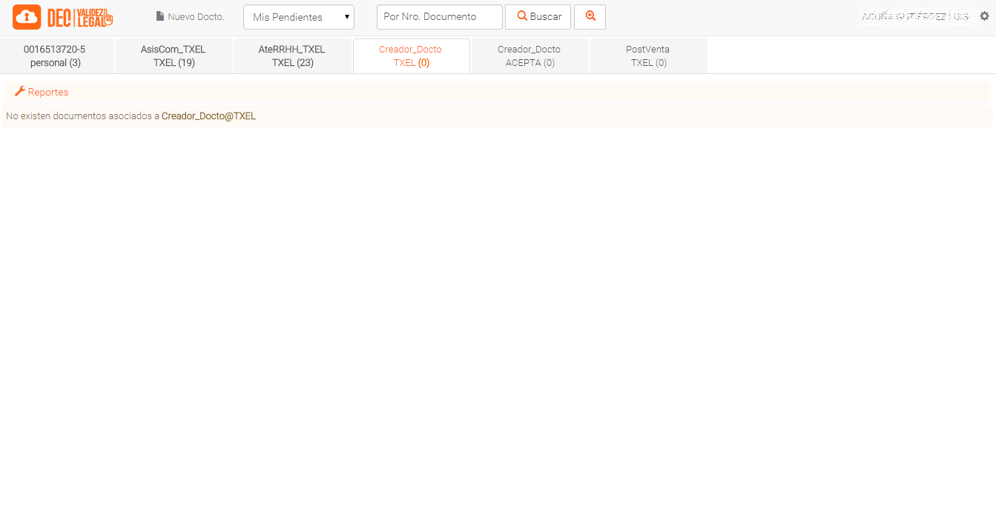
Página Principal

Slide 7
Página Principal
La cantidad de pestañas va a depender de las representaciones que tenga el usuario en las instituciones donde se encuentra (ROLES)
El estado por defecto es MIS PENDIENTES
El rol por defecto es PERSONAL
La lista de documentos cambiara dependiendo del estado seleccionado.

Slide 8
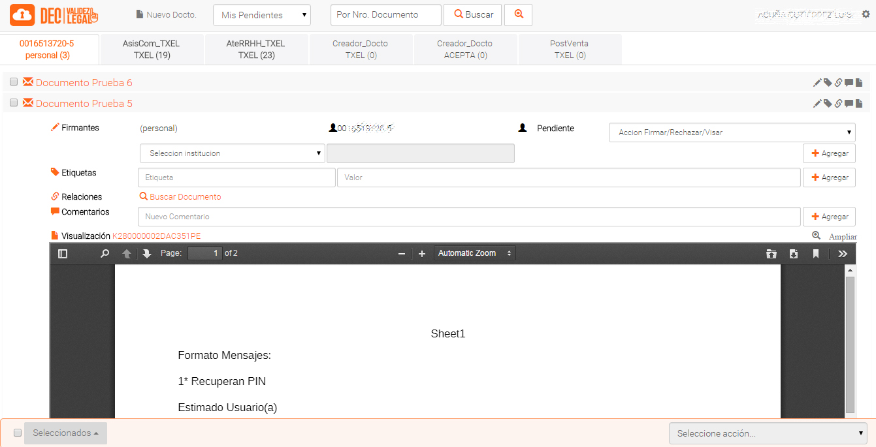
Estructura Documento

Slide 9
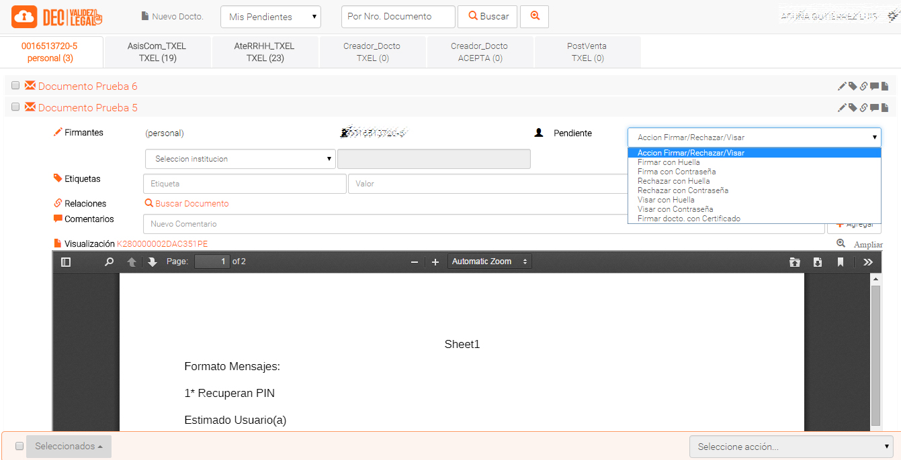
Acciones Firmantes

Slide 10
Firma Documento
Las opciones disponibles son Firmar, Visar, Rechazar y HSM.
Cada una de las acciones puede ser realizada por PIN o HUELLA.
Los tipos de firma existentes son: Firmar, Visar y Compartir.

Slide 11
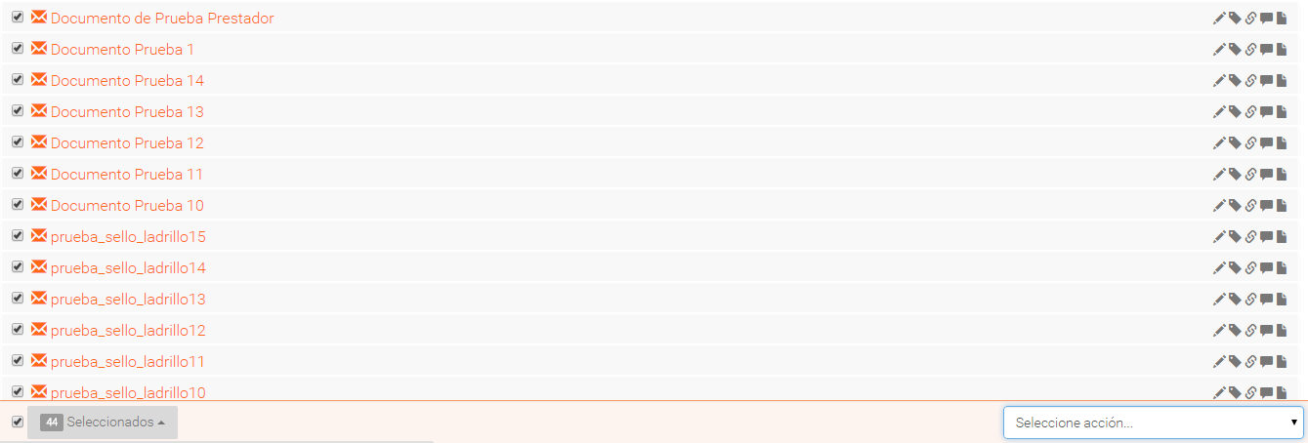
Firma Masiva Documentos

Slide 12
Nuevo Documento
Para poder generar un nuevo documento es necesario tener asignado el rol Creador_Docto / TXEL
Para subir un documento es necesario posicionarse sobre la pestaña Creador_Docto / TXEL y presionar Nuevo Documento
Al momento de seleccionar el tipo de documento es necesario completar los datos solicitados.

Slide 13
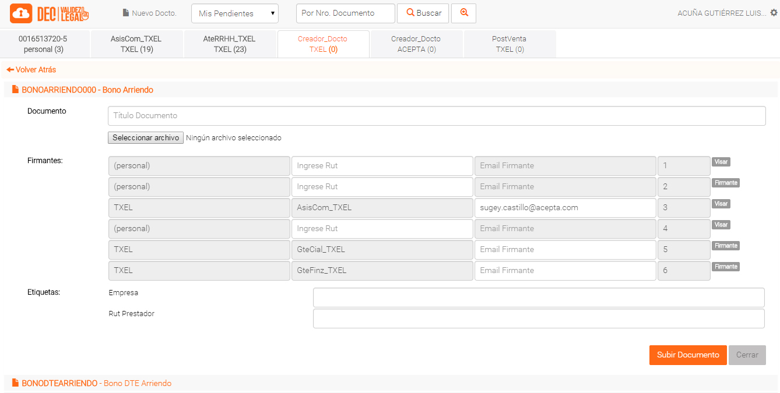
Nuevo Documento

Slide 14
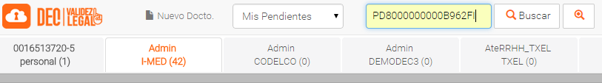
Búsqueda Documentos
Los tipos de búsqueda son: Simple y Avanzada.
Los parámetros de la búsqueda simple son: Estado y Código Documento.
Los parámetros de la búsqueda avanzada son: Estado, Firmante y Rango Fecha.

Slide 15
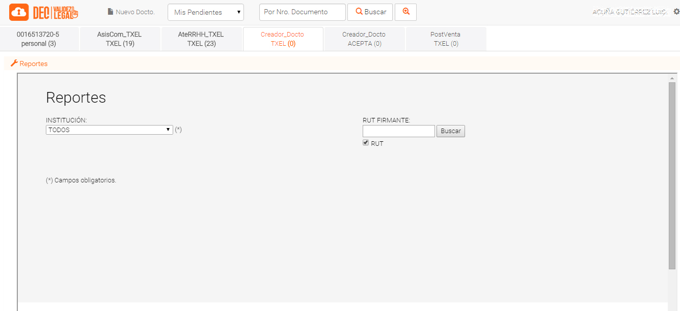
App Externa

